Slide 1

T
CUAI 딥러닝 논문 리뷰 스터디 CV 1팀
2025.05.27
발표자 : 박준우

Slide 2
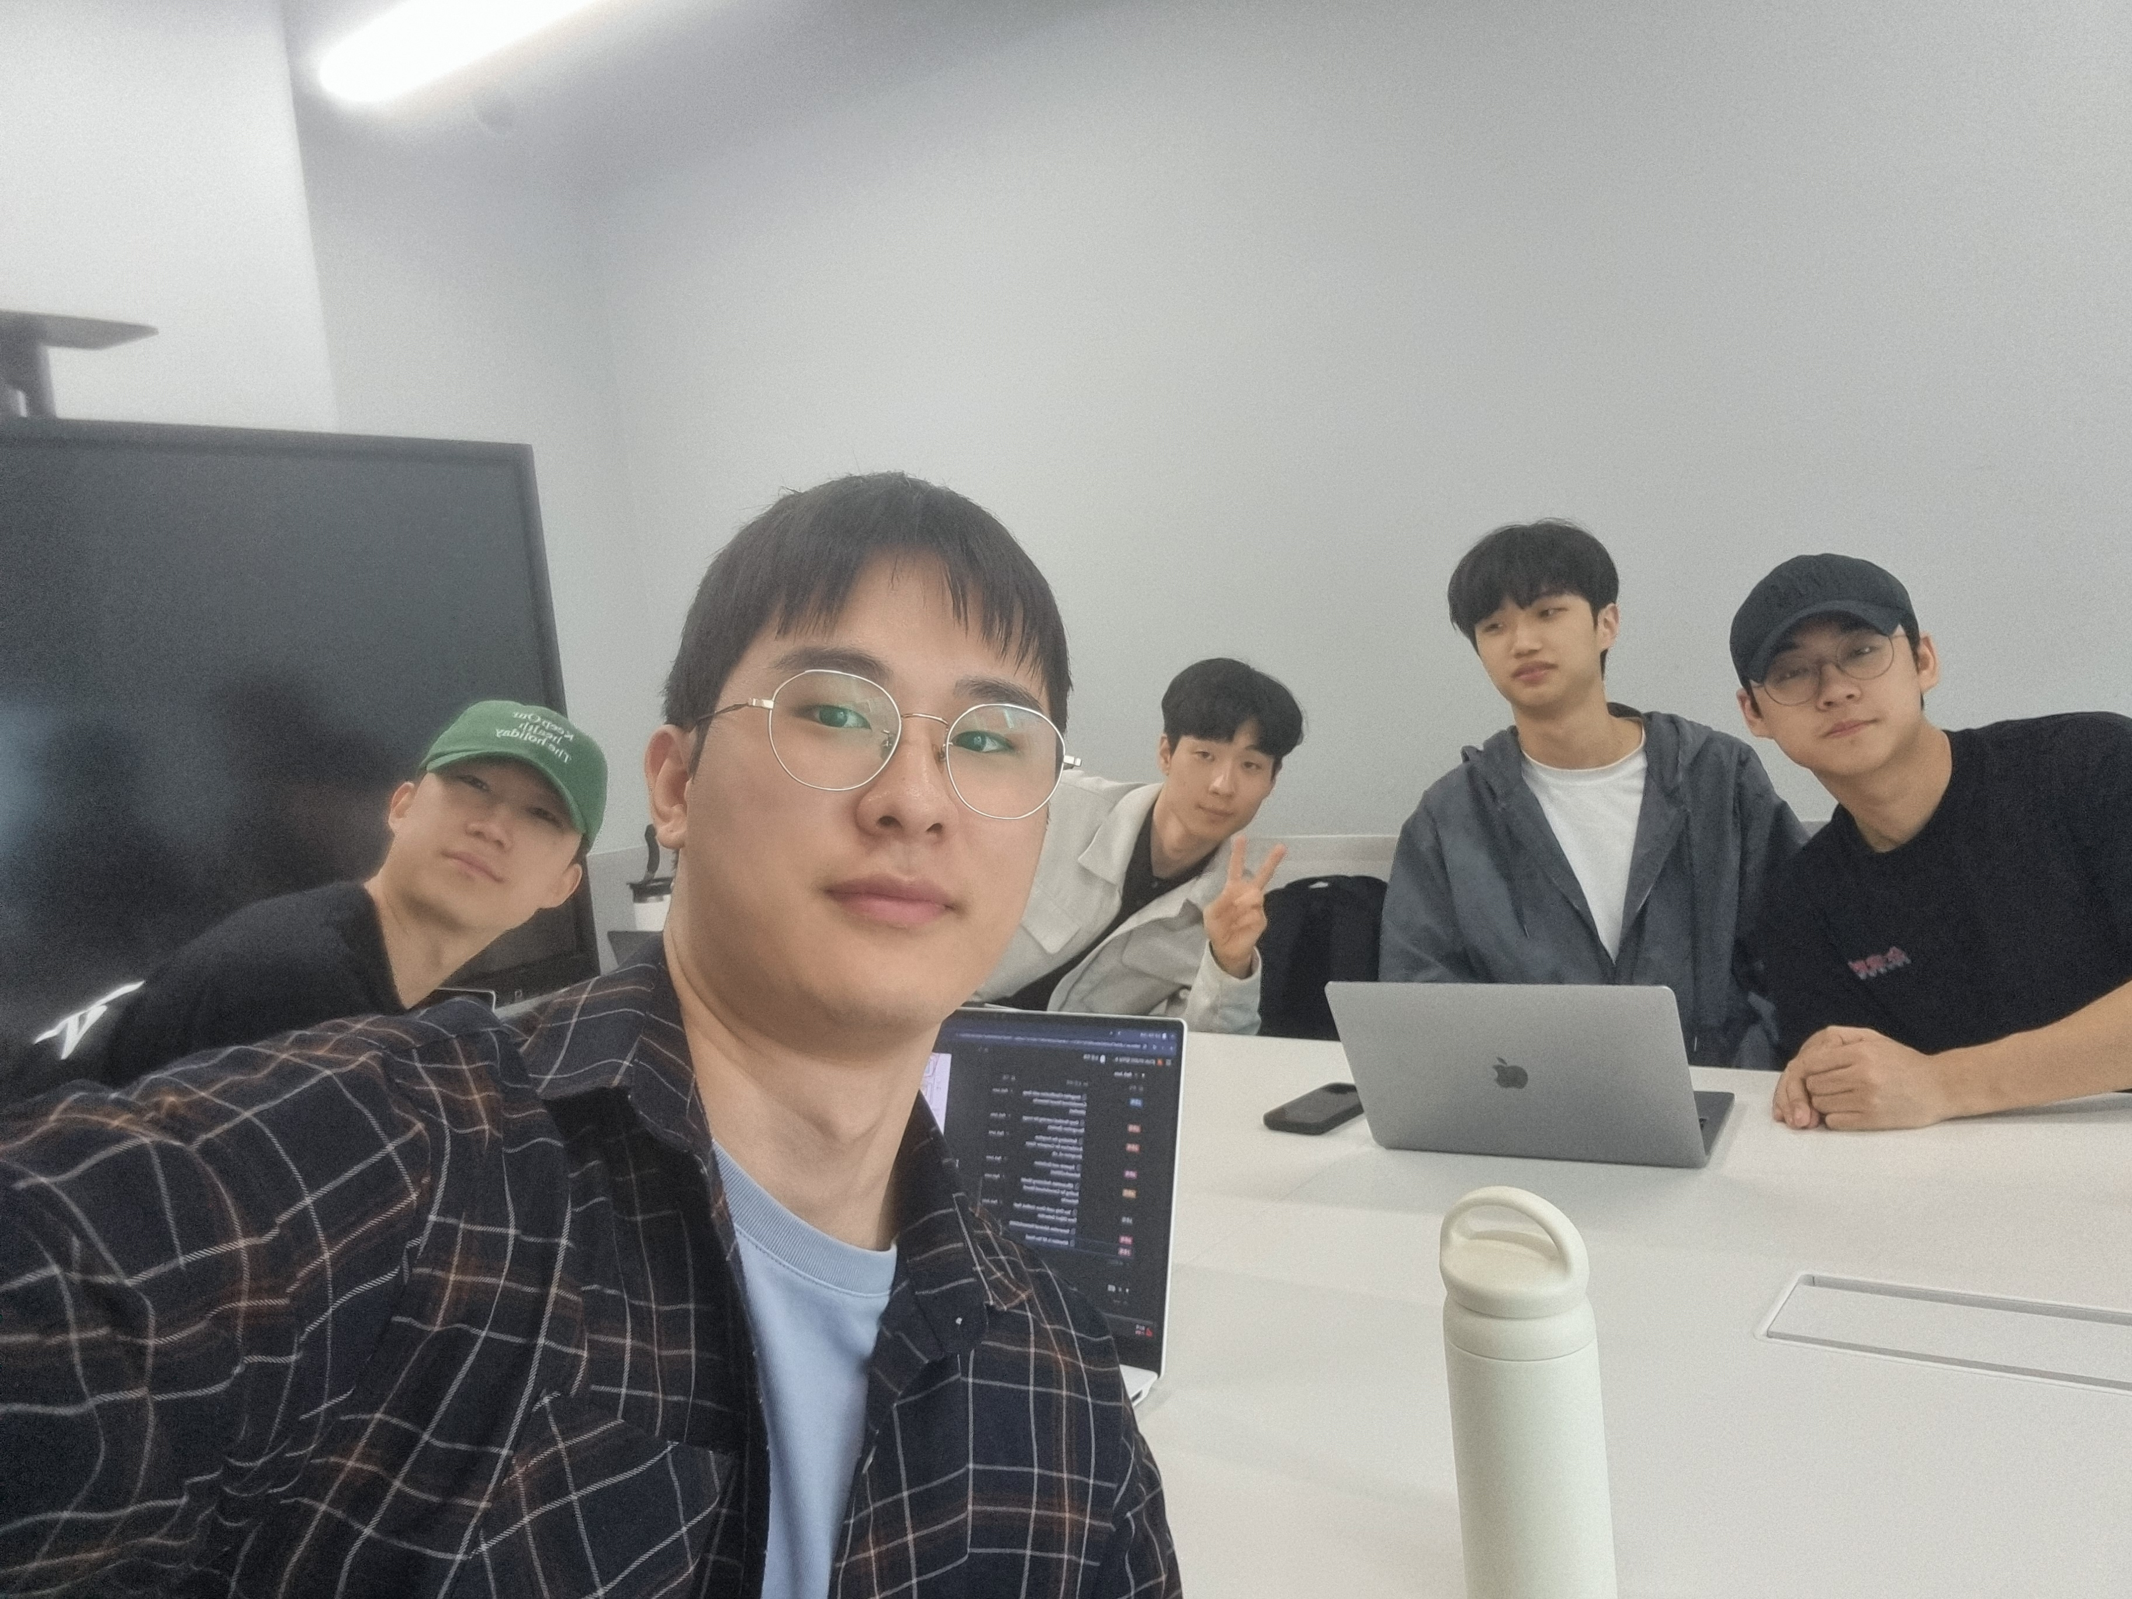
스터디원 소개 및 만남 인증
이곳에 만나서 찍은 사진을 넣어주세요.
(비대면일 경우엔 화면 캡쳐 이용)
얼굴이 나오게 찍어주셔야 합니다:D
스터디원 1 : 박준우 (심리 & 소프트)
스터디원 2 : 김태환 (AI)
스터디원 3 : 송재호 (소프트)
스터디원 4 : 이해찬 (소프트)
스터디원 5 : 김성민 (소프트)

Slide 3
목차
스터디 진행 공유
7주차 스터디 내용 소개

Slide 4
스터디 진행 공유 (1)
ImageNet Classification with Deep Convolutional Neural Networks (AlexNet)
Going deeper with convolutions (Inception-v1)
Rethinking the Inception Architecture for Computer Vision (Inception-v2~3)
Deep Residual Learning for Image Recognition (ResNet)
Squeeze and Excitation Network (SENet)
EfficientNet: Rethinking Model Scaling for Convolutional Neural Networks
You Only Look Once: Unified, Real-Time Object Detection
Generative Adversarial Networks (GAN)
Rich feature hierarchies for accurate object detection and semantic segmentation
Attention Is All You Need
- CV foundational한 논문들 10편 선정하고 매주 두 편씩 읽음
- 두 명씩 조를 짜 각 조가 발표할 논문을 정함
- (김태환님은 따로 리뷰할 논문 준비/설명)

Slide 5
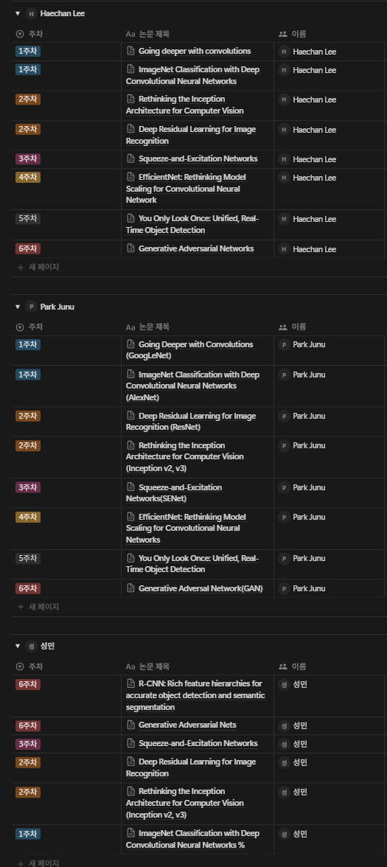
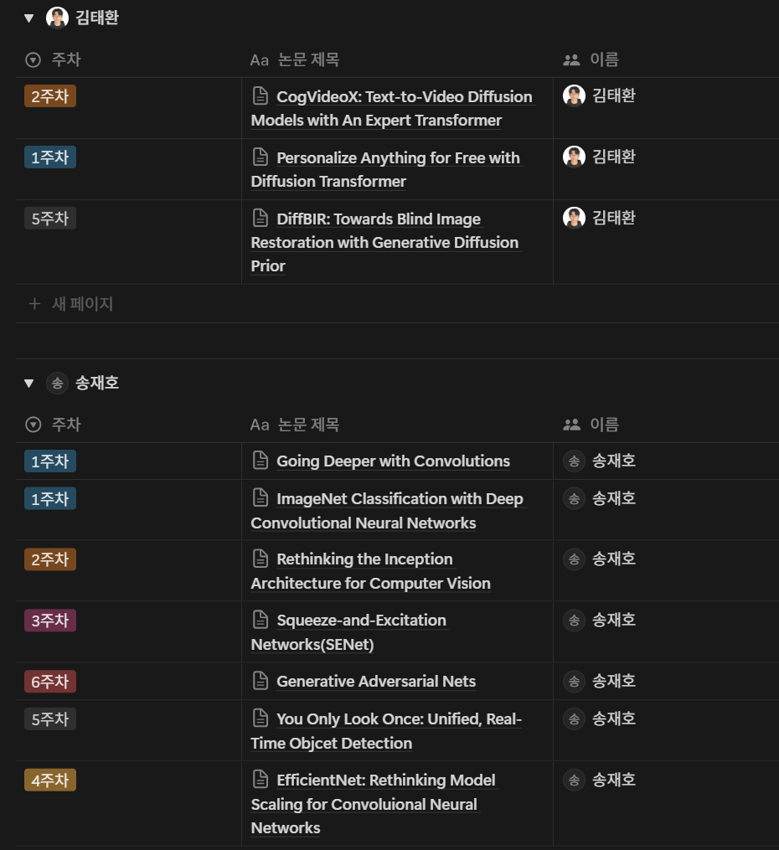
스터디 진행 공유 (2)
- 각자 논문을 읽고 노션에 정리 및 공유
- 각 조당 발표자는 한 명씩 당일에 랜덤으로 정함

Slide 6
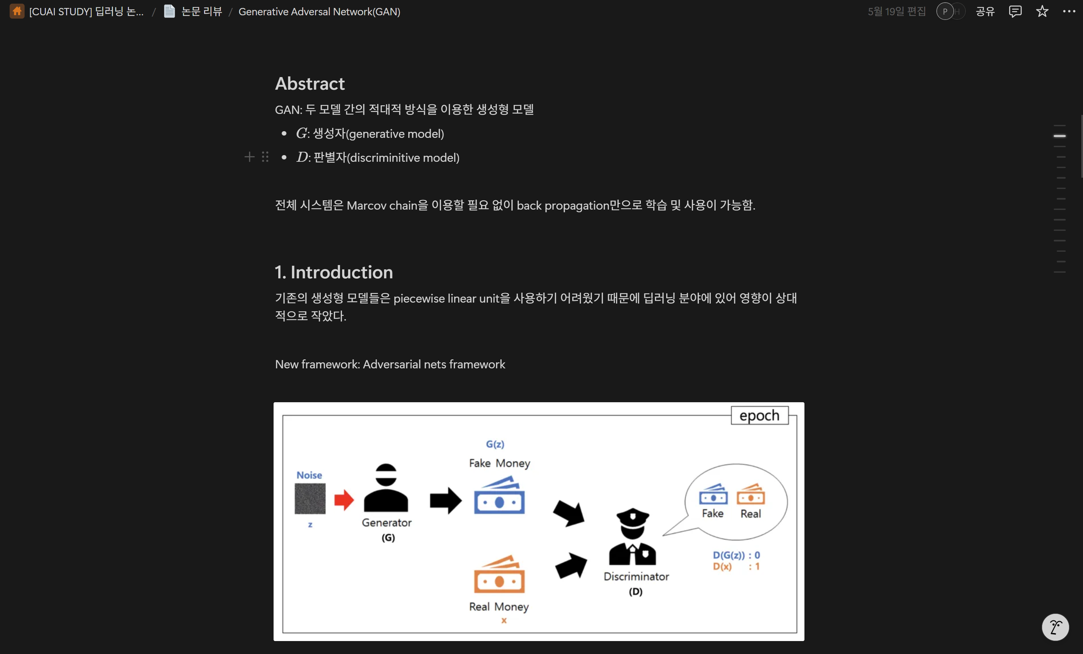
스터디 진행 공유 (3)
- 각자 논문을 읽고 노션에 정리 및 공유
- 각 조당 발표자는 한 명씩 당일에 랜덤으로 정함

Slide 7
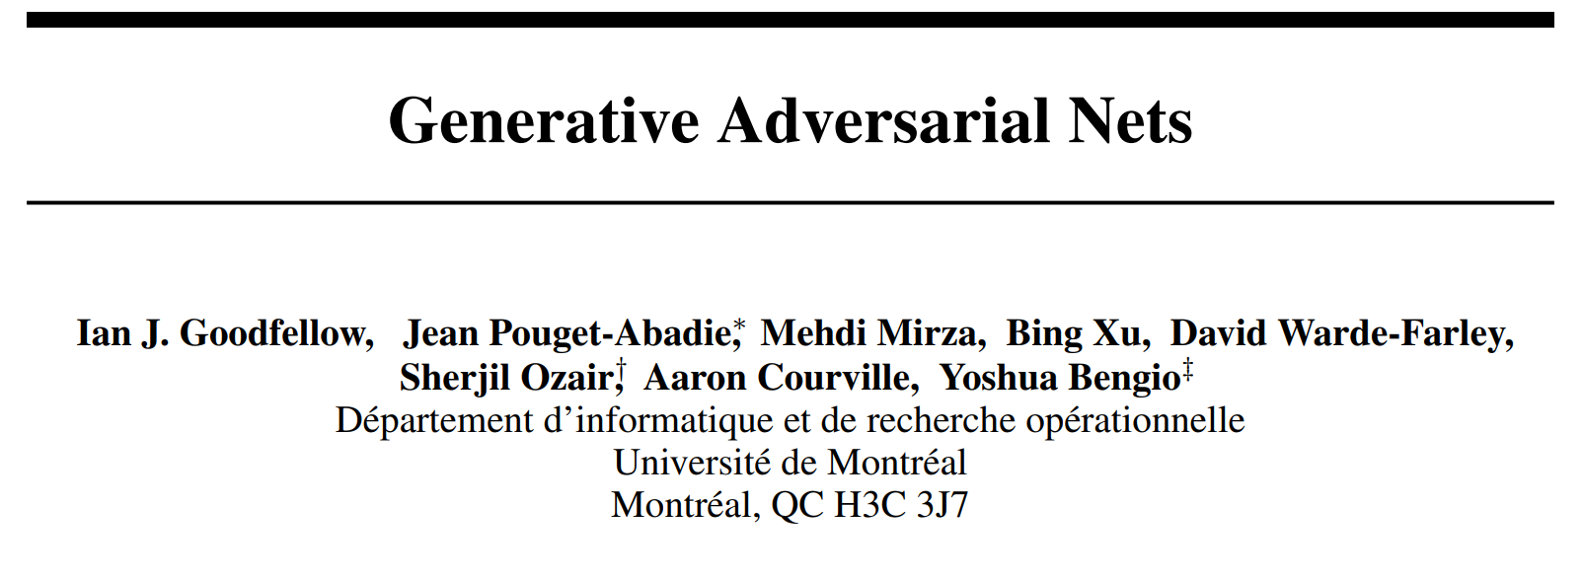
7주차 스터디 내용 소개 Generative Adversarial Network(GAN)

Slide 8
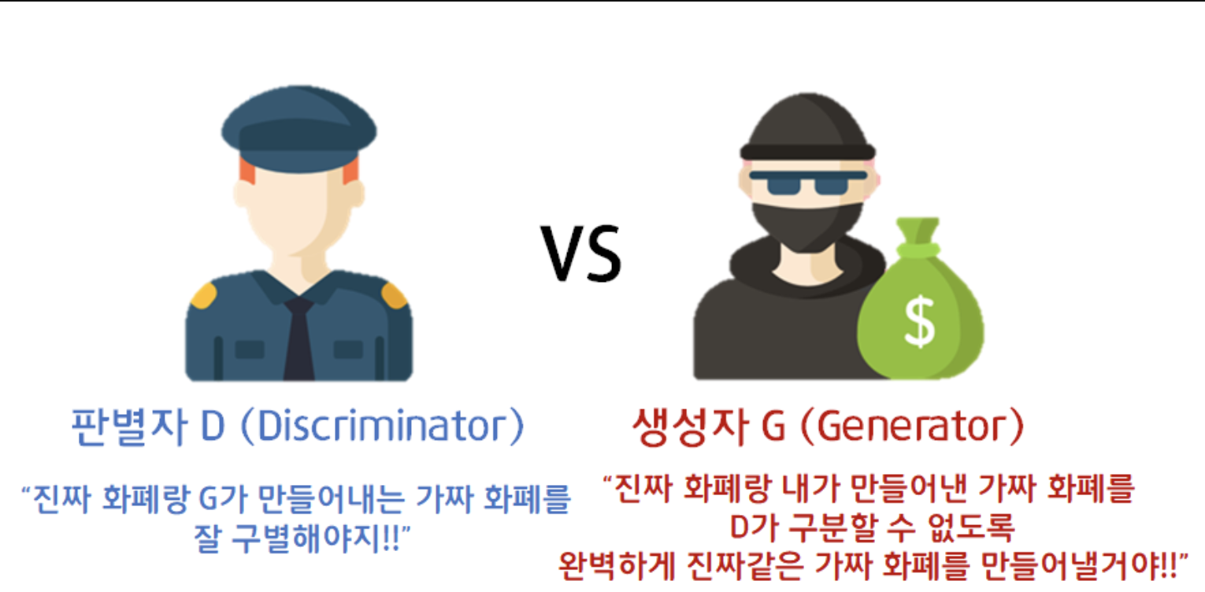
7주차 스터디 내용 소개 Generative Adversarial Network(GAN)

Slide 9
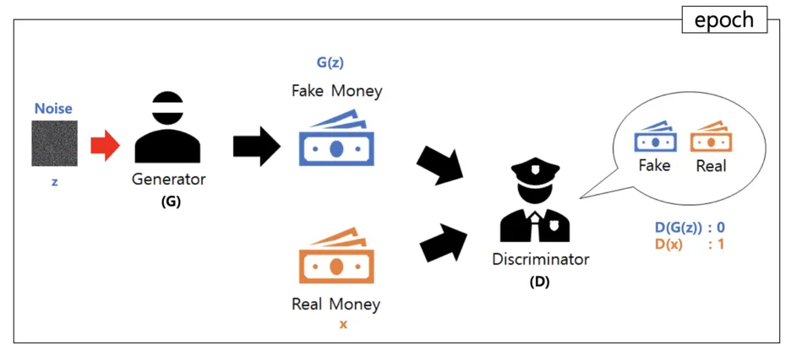
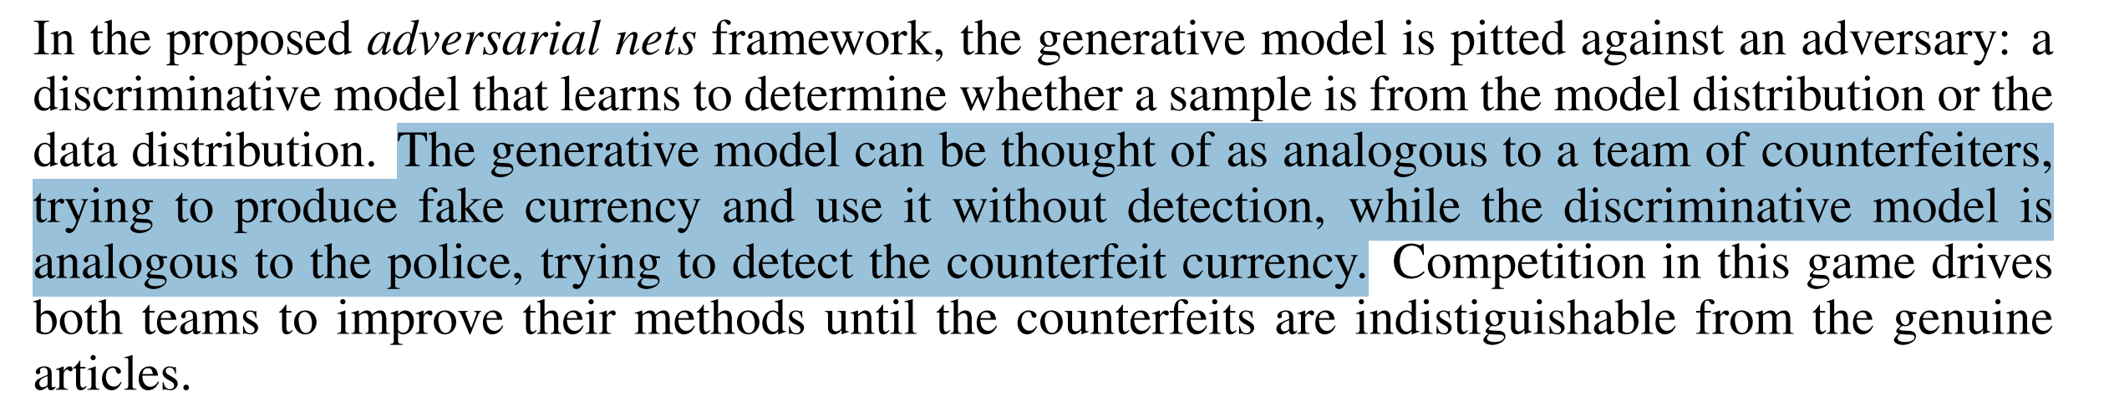
7주차 스터디 내용 소개 Generative Adversarial Network(GAN)

Slide 10
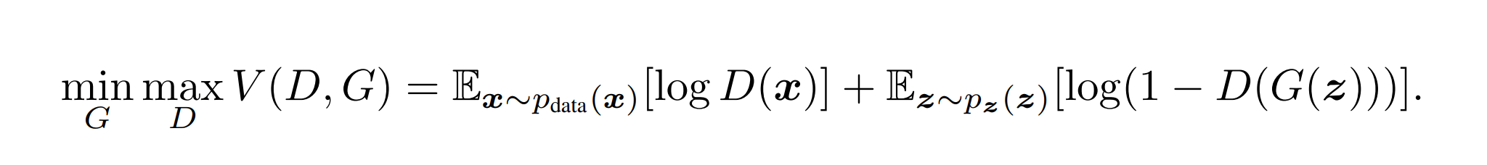
7주차 스터디 내용 소개 Generative Adversarial Network(GAN)

Slide 11
7주차 스터디 내용 소개 Generative Adversarial Network(GAN)
생성자(Generator)는 V(Value)를 낮추는 것을 목표로 함
판별자(Discriminator)는 V(Value)를 높이는 것을 목표로 함

Slide 12
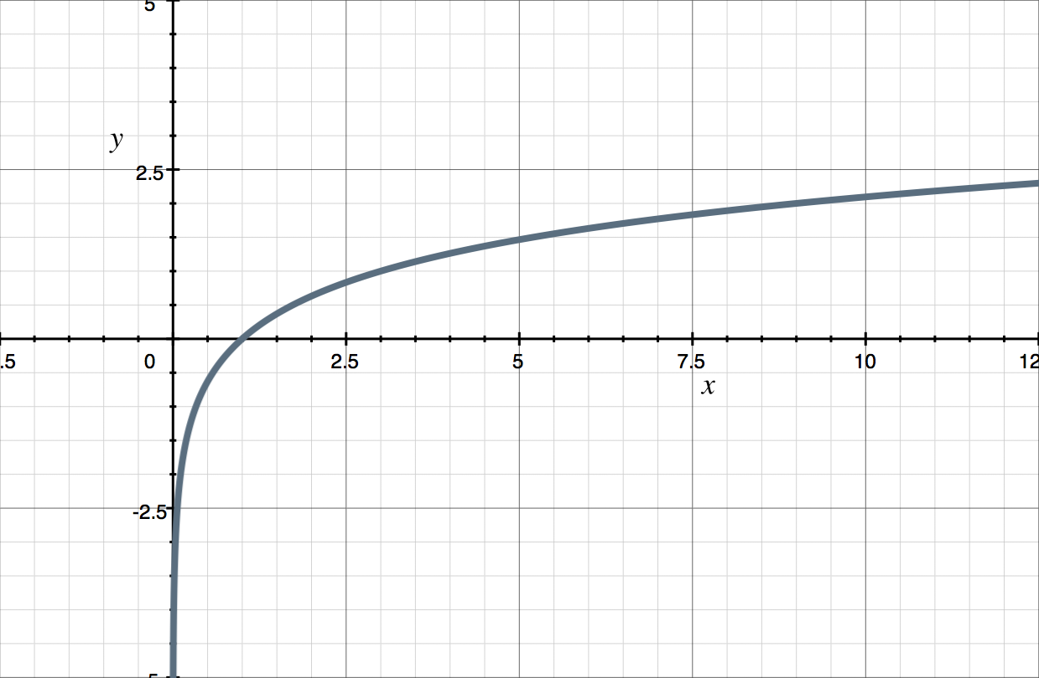
7주차 스터디 내용 소개 Generative Adversarial Network(GAN)
cf) log함수는 단조 증가 함수
실제 데이터 분포에서 무작위로 하나를 뽑은 것 (e.g. 실제 이미지 한 장)
Recap: D는 0..1 사이의 값을 출력 (최소 0, 최대 1)
D(x)가 1에 가까울수록 Log D(x)가 커짐.
Log D(x)가 클수록 판별자가 실제 데이터를 ‘실제’라고 잘 판별하는 것임.

Slide 13
7주차 스터디 내용 소개 Generative Adversarial Network(GAN)
노이즈 데이터에서 G를 통해 무작위로 하나 생성한 데이터 (e.g. 생성 이미지 하나)
G(z) = 노이즈로부터 생성한 가짜 데이터
D(G(z)) = 판별자가 가짜 데이터를 판별한 값 (0에 가까울수록 더 정확하게 판별하는 것임)
log(1-D(G(z))) 가 높을수록 D(G(z))가 0에 가까운 것이므로 판별자가 가짜를 ‘가짜’라고 잘 판별하는 것임.

Slide 14
7주차 스터디 내용 소개 Generative Adversarial Network(GAN)
생성자(Generator)는 V(Value)를 낮추는 것을 목표로 함
판별자(Discriminator)는 V(Value)를 높이는 것을 목표로 함

Slide 15
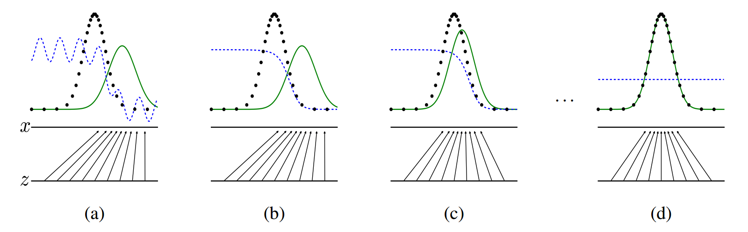
7주차 스터디 내용 소개 Generative Adversarial Network(GAN)
검은색: 실제 데이터의 분포 p_data
파란색: 판별자의 출력값 D(x)
초록색: Generator G(z)로부터 생성된 데이터의 분포 p_g

Slide 16
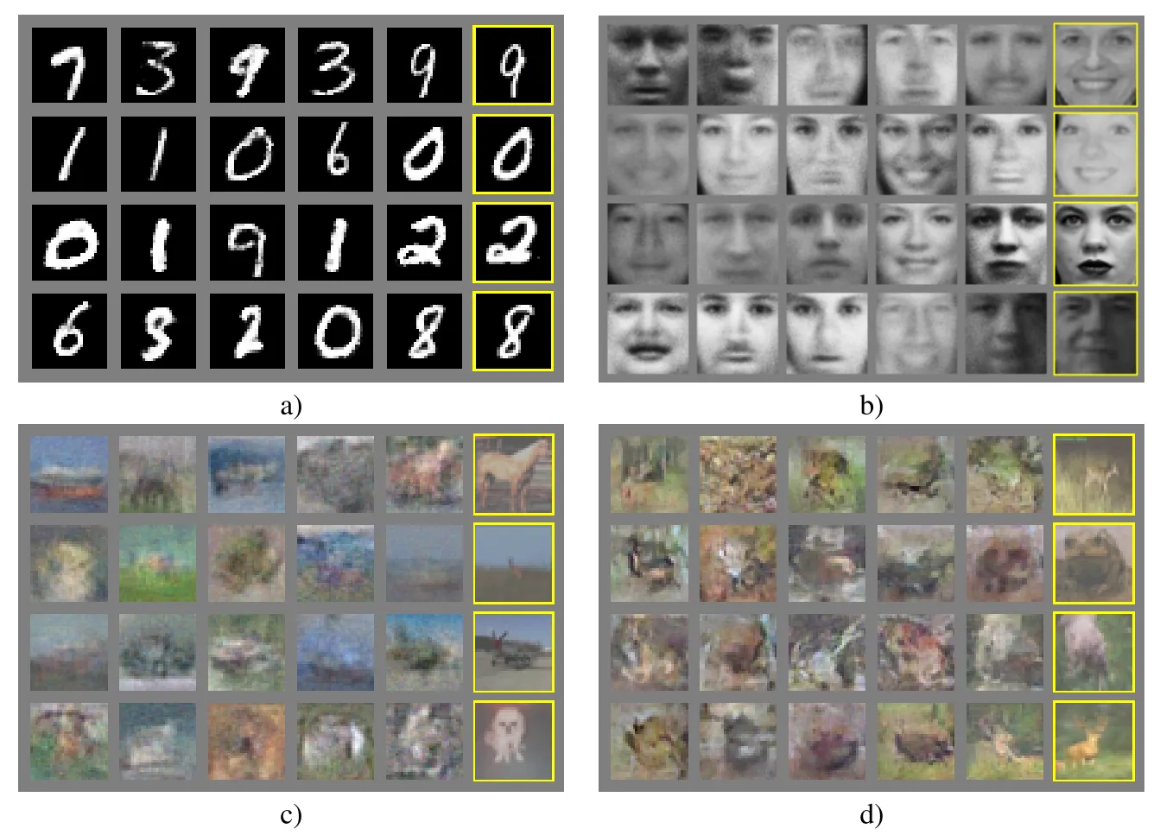
7주차 스터디 내용 소개 Generative Adversarial Network(GAN)

Slide 17
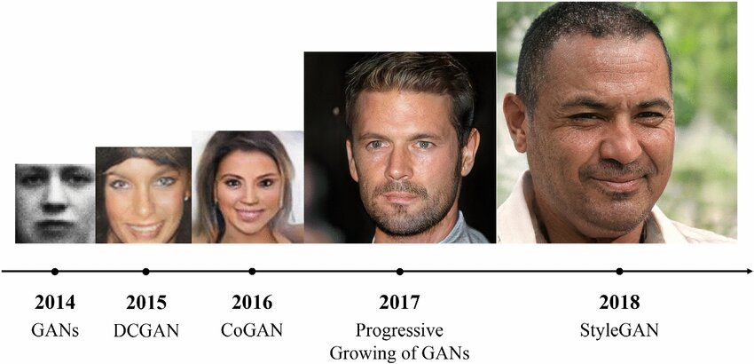
7주차 스터디 내용 소개 Generative Adversarial Network(GAN)

Slide 18
감사합니다

